Slide 1
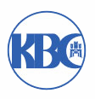
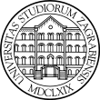
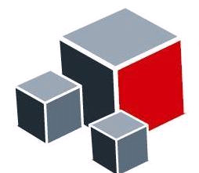
Možemo li transkranijskom magnetskom stimulacijom liječiti Alzheimerovu bolest?
Prof. dr. sc. Goran Šimić dr. med.
Redoviti profesor neuroznanosti i anatomije u trajnom zvanju
Zavod za neuroznanost
Hrvatski institut za istraživanje mozga, Šalata 12
Medicinski fakultet Sveučilišta u Zagrebu
Zagreb 10000, Republika Hrvatska
Hrvatska zaklada za znanost
Projekt IP-2014-09-9730 (2015-2019)
Croatian Science Foundation

Slide 2
Neinvazivna stimulacija aktivnosti mozga
Dvije glavne metode koje se danas najviše rabe su repetitivna transkranijska magnetska stimulacija (rTMS) i transkranijska stimulacija istosmjernom strujom (tDCS)
U posljednjih nekoliko godina različite podvarijante tih metoda počele su se koristiti u svrhu poboljšanja kognitivnih sposobnosti zdravih starijih osoba, kao i u tretmanu bolesnika s Alzheimerovom bolešću (AD)

Slide 3
rTMS
je bezbolna, neinvazivna metoda koja modulira aktivnost živčanih stanica moždane kore te se, ovisno o parametrima stimulacije, elektromagnetskim pulsevima (a ne slabom strujom kao kod tDCS) iz magnetne zavojnice pojačava ili oslabljuje kortikalna podražljivost u ciljanim područjima mozga
Općenito, više frekvencije rTMS (obično 10-20 Hz) pojačavaju kortikalnu podražljivost i aktivnost neurona, dok ju niske (obično < 1 Hz) potiskuju
Stimulacija se vrši u trajanju od 20-30 min svaki dan kroz 10-20 dana
spTMS (single-pulse TMS) rjeđe se koristi

Slide 4
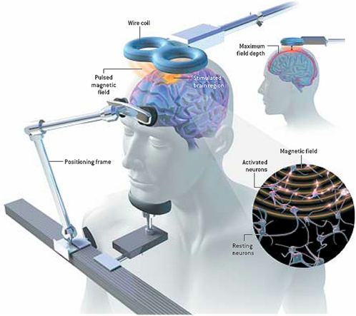
rTMS
najveća snaga magnetskog polja je ispod središta „osmice”;
snaga magnetskog polja kod dipola opada otprilike s kubom udaljenosti
https://www.ceitec.eu/ceitec-mu/applied-neuroscience/rg33

Slide 5
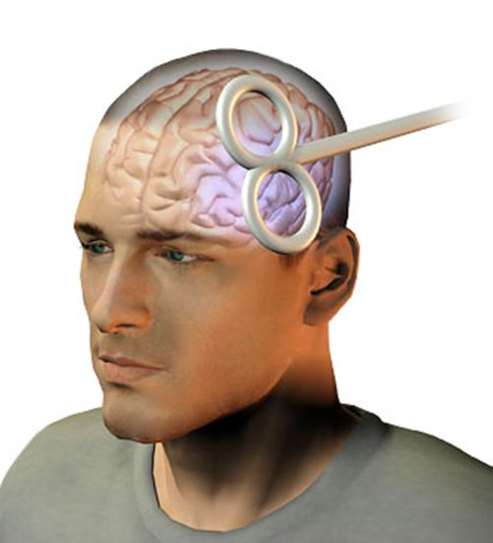
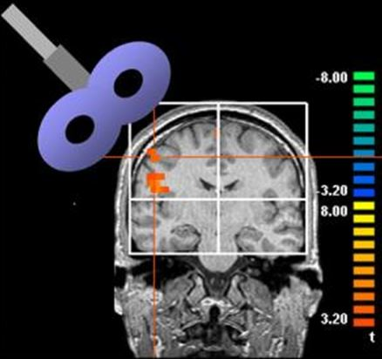
rTMS
Tegenthoff M, Ragert P, Pleger B, Schwenkreis P, Forster AF, et al. (2005) Improvement of tactile discrimination performance and enlargement of cortical somatosensory maps after 5 Hz rTMS. PLoS Biol 3(11): e362

Slide 6
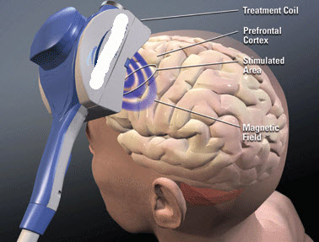
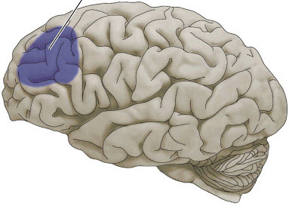
rTMS u liječenju depresije
DLPFC
http://www.tmsaugusta.com/how-does-tms-therapy-work-in-treating-depression/
Oko 33% bolesnika s MDD ne reagira na terapiju SSRI (inhibitorima ponovnog unosa serotonina - paroksetin, sertralin, citalopram, fluoksetin, fluvoksamin), čak i kad se kombiniraju (Stewart et al., J. Psychiatr. Res. 2013); pomoću fMRI je pokazano kako većina bolesnika s MDD imaju smanjenu aktivnost u DLPFC lijeve hemisfere (Downar i Daskalakis, Brain Stim. 2013) - zato se rTMS-om stimulira DLPFC u lijevoj hemisferi, odnosno inhibira DLPFC u desnoj
Prema jednoj od meta-analiza, nakon prosječno 13 tretmana s RTMS, 29% bolesnika s farmakološki rezistentnim MDD postiglo je značajno poboljšanje, dok je 18% postiglo remisiju (Berlim et al., J. Psychiatr. Res., 2013)

Slide 7
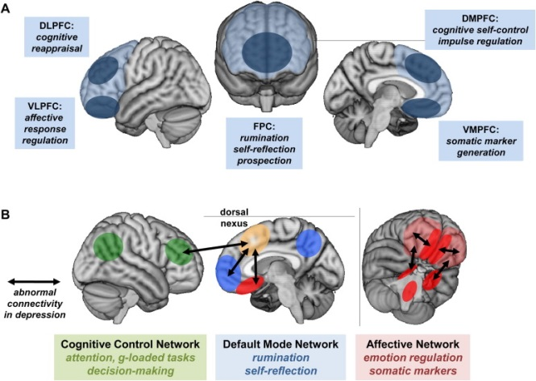
Pored th depresije, rTMS se rabi i u th anksioznosti, afektivnih poremećaja i ..
1. Cognitive Control Network (mreža usmjerena izvršenju cilja) s epicentrima u DLPFC and DMPFC (u MDD je aktivnost tih područja smanjena, napose u lijevoj hemisferi, pa se rTMS-om stimuliraju); kako ta mreža oponira DMN mreži, zbog njezine hipoaktivnosti u depresivnih bolesnika dominira aktivnost DMN
2. Default Mode Network (mreža temeljnog načina rada) ima epicentar u medijalnom dijelu frontopolarne moždane kore (odgovorna je za osjećaj jastva, kontemplaciju i nadzor nad vlastitim mislima i osjećajima samopouzdanja, krivnje, srama), a u depresivnih bolesnika njezina dominacija dovodi do smanjenja socijalnih interakcija
3. Affective Network ima epicentre u VLPFC i VMPFC, te AMY, s tim da se medijalni dio aktivira kad se procesiraju nagrađujući podražaji, a lateralni kad se procesiraju kažnjavajući (Iowa gambling task); naziva se još i mrežom somatskih markera (Antonio Damasio: tjelesni osjećaji su povezani s osjećajima, npr. pojačano kucanje srca s anksioznošću, mučnina s osjećajem gađenja, itd.) a koji moćno utječu na ponašanje, napose na donošenje odluka (sve cost-benefit odluke); kako su VMPFC i AMY općenito prekomjerno aktivni u depresivnih bolesnika to se njihova aktivnost aktivnost pomoću rTMS-a pokušava smanjiti (dok oštećenje VMPFC onemogućuje uporabu prošlih i trenutnih emocija za donošenje odluka)
Epicentri triju glavnih neuronskih mreža na
koje se vrši stimulacija rTMS-om
Downar & Daskalakis, Brain Stim. 2013

Slide 8
.. bolnih sindroma:
neuropatske boli, fibromijalgije, i složenih lokaliziranih bolnih sindroma
Th se obično sastoji od rTMS stimulacije područja primarne motoričke moždane kore
Smanjenje osjeta boli se postiže u malo više od 30% slučajeva (Galhardoni et al., Arch. Phys. Med. Rehabil., 2015)

Slide 9
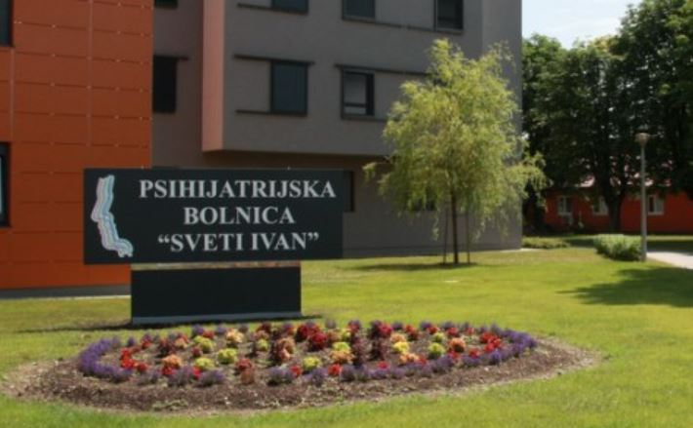
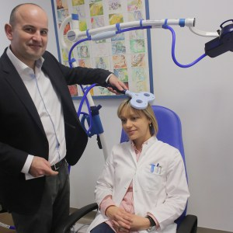
rTMS kod nas
Doc. dr. sc. Igor Filipčić

Slide 10
tDCS
podvrsta TES
također bezbolna i još sigurnija metoda (ali manje precizna i reproducibilna)
temelji se na davanju slabe struje od 1 – 2 mA (a ne magnetskog pulsa kao kod rTMS), obično putem dviju elektroda površine 25 do 35 cm² koje se stavljaju na kožu glave
stimulacija se vrši u trajanju od oko 20 min. 1x tjedno
slaba struja prolazi kroz kalvariju i lubanjske kosti, a ovisno o tome kako se postave elektrode, može biti anodna kada ulazi u mozak izazivajući depolarizaciju (učinak pojačane podražljivosti – obično pospješuje izvođenje zadataka), te katodna kada izlazi iz mozga i vraća se u elektrodu (izazivajući hiperpolarizaciju živčanih stanica, što najčešće kvari, odn. onemogućuje izvođenje pojedinih zadataka)
modulacijom transmembranskog potencijala mijenja se i plastičnost neurona, odnosno svojstva dugoročne potencijacije sinapsi u stimuliranim područjima mozga
rjeđe se koriste tRNS (Random Noise) i tACS (Alternating Current)

Slide 11
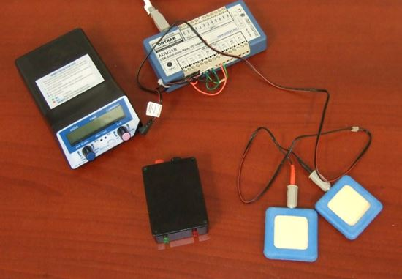
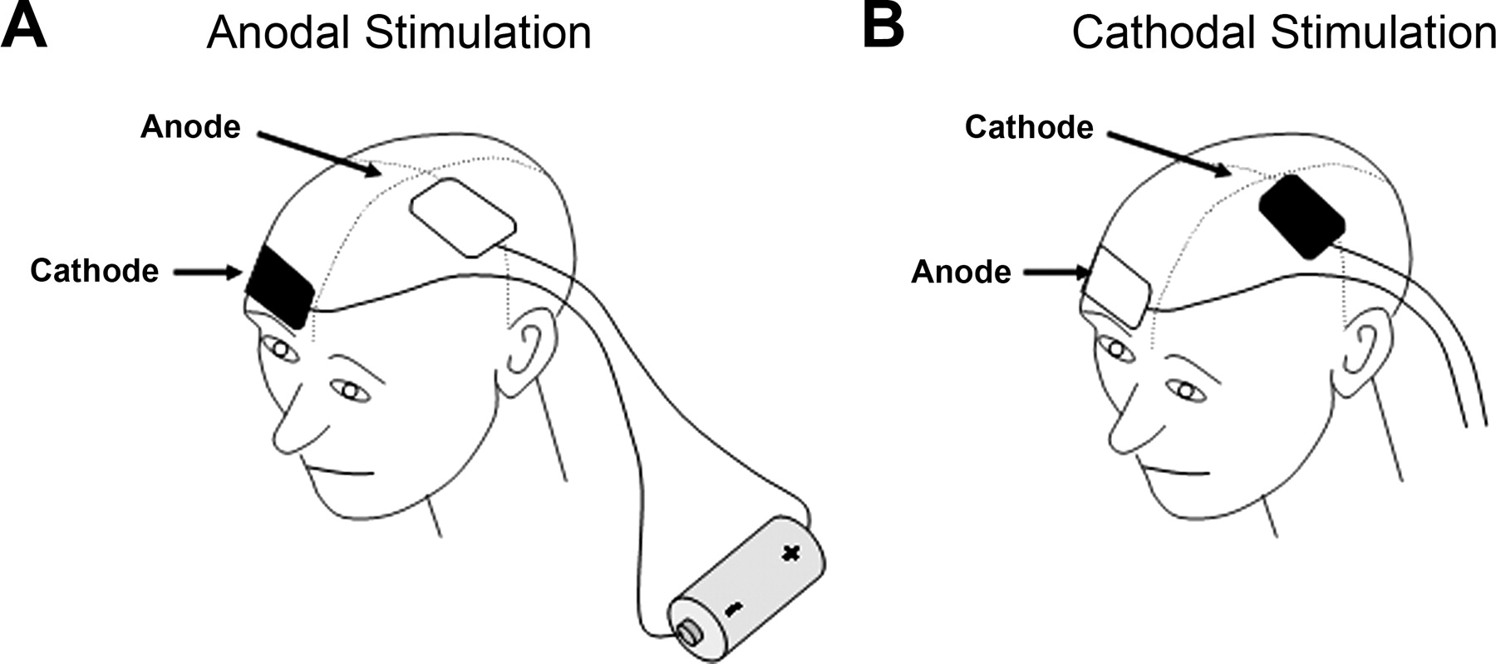
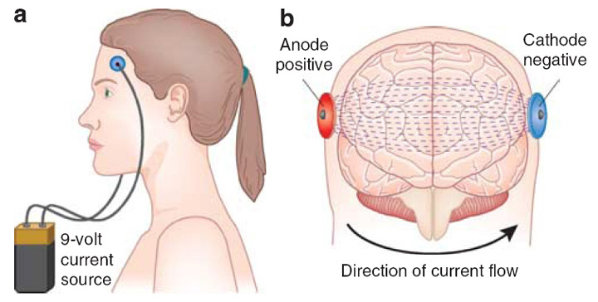
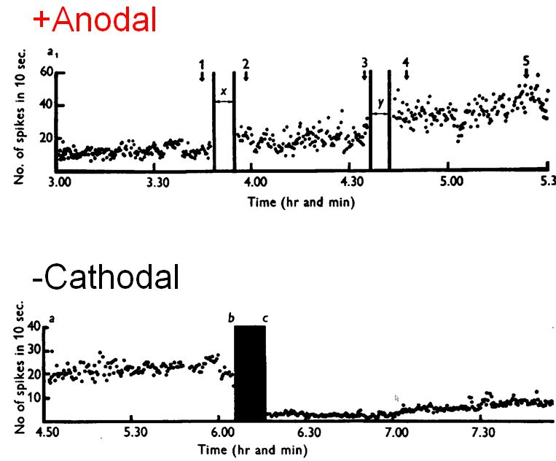
tDCS

Slide 12
tDCS

Slide 13
rTMS/tDCS pozitivni aspekti:
Dosadašnja mnogobrojna istraživanja pokazala su da i rTMS i tDCS i nakon samo jedne stimulacije mogu znatno pozitivno utjecati na kognitivne funkcije i kod bolesnika s AB, a nakon višekratnih stimulacija, primjerice tijekom pet dana, u jednom je istraživanju anodni tDCS imao četverotjedni povoljan učinak na poboljšano vidno prepoznavanje objekata
Slično tomu, petodnevna visokofrekventna rTMS stimulacija dovela je do statistički veći broj bodova u minitestu o procjeni mentalnog stanja (MMSE) tijekom tri mjeseca praćenja
Jedan od najnovijih koncepata koji je trenutačno u ponudi na tržištu za tretman bolesnika s AB temelji se na šestotjednoj rTMS-stimulaciji šest različitih područja moždane kore, a usporedno sa stimulacijom provodi se i kognitivni trening uporabom zadataka prilagođenih svakomu od šest epicentara neuronskih mreža ključnih za njihovo izvođenje. Nakon tretmana, a za održavanje postignutog povoljnog učinka, preporučuje se daljnja povremena stimulacija tDCS-om

Slide 14
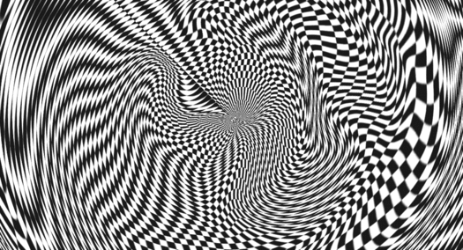
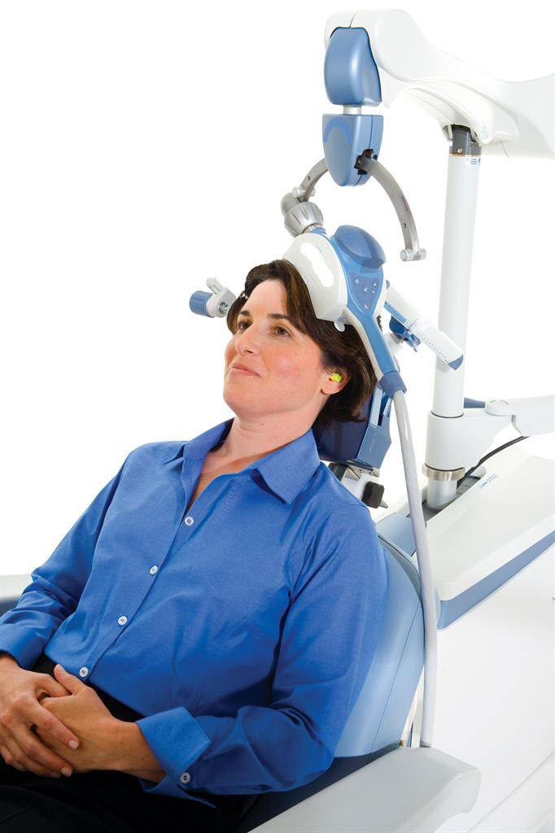
rTMS vs tDCS mane
rTMS: iritacija i bol kože kalvarije
tDCS: fosfeni uslijed prekomjerne aktivacije pojedinih stanica vidnog sustava
Za rTMS je potrebno mapiranje područja (epicentara) koja će se stimulirati/suprimirati (iz prethodnog MRI snimanja mozga), ali je zato rTMS i preciznija i reproducibilnija
Glavobolja, djelomično zato što je rTMS bučan (pa se prilikom stimulacije stavljaju čepovi u uši)
rTMS: prolazne fascikulacije mimičnih mišića
rTMS: epileptički napadaj (iznimno rijetko, ali češće nego kod tDCS)
Kod rTMS ispitanik razlikuje pravu od lažne stimulacije (pa se teže provode znanstvena istraživanja), a što nije slučaj s tDCS

Slide 15
Hvala na pažnji!
Hrvatska zaklada za znanost
Projekt IP-2014-09-9730 (2015-2019)
Hiperfosforilacija, agregacija i transsinaptički prijenos tau proteina u Alzheimerovoj bolesti: analiza cerebrospinalne tekućine i ispitivanje potencijalnih neuroprotektivnih spojeva
Croatian Science Foundation

